Slide 1

数据挖掘
Introduction to Data Mining

Slide 2

第 2 章 数据思维与问题求解
1
问题求解与思维方式
2
计算思维与数据思维
3
计算思维与数据思维实例

Slide 3
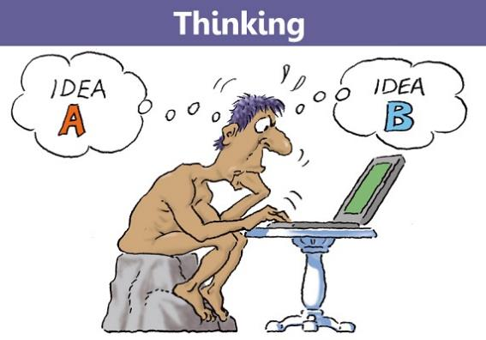
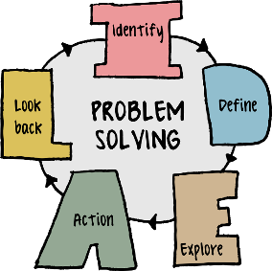
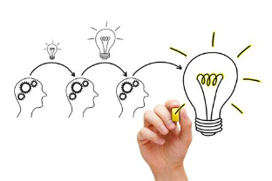
2.1 问题求解与思维方式
思维方式是人们大脑活动的内在程式，它对人们的言行起决定性作用。
思维方式决定行为结果，如果我们想在未来的学习工作上有所突破，一定要先在思维方式上有所提高。
思维方式决定了一个人的创新能力。
早在1972年，图灵奖得主Edsger Dijkstra就曾说：“我们所使用的工具影响着我们的思维方式和思维习惯，从而也深刻地影响着我们的思维能力”，这就是著名的“工具影响思维”的论点。
思维方式

Slide 4
2.1 问题求解与思维方式
直线思维
逆向思维
人们最常用、最简单、最本能的思维模式
用直线模式去思考问题：从当前点出发，用刚刚发生过的事情建立方向，用直线去预测结果
对于社会关系来说，运用直线思维可以形成简单的契约社会，人和人之间没有复杂的心理暗示
中国人很少采用直线思维思考社会问题，反而进行过度解读，形成了集体焦虑
对当前的状态进行反向思考。其目的是否定当前的状态，向相反的方向寻找目标
对于科学研究来说，逆向思维必不可少
逆向思维并不会持久存在，因为逆向思维的结果充满了风险
跳跃思维
不按部就班思考，间断性地向某个方向“跳起”的思维方式
跳跃思维可以跨过鸿沟，到达新的起点，在科研难题的突破上是非常有用的
跳跃思维要求人的大脑具有很强的活力、精力旺盛
这种能力的外在表现就是“异想天开”
常见的思维模式

Slide 5
2.1 问题求解与思维方式
归纳思维
并行思维
人的思维方式一般从一件事情开始，完成后再做另一件事情。这是自然选择，也是人的本能。
是人处理外界信息的一种手段
利用归纳思维，能够在短时间内对复杂的信息建立各种模式，只要熟记几个简单的模式，就能掌握无穷多个可能的事实
很多人学习新知识很快，就是因为归纳思维运用得当。例如“举一反三”
但是如果一个人负责一个团队，或者从事非常复杂的系统性问题研究时，必须学会同时思考几件事情，这就是并行思维。
我们并不是拥有多核的大脑，而是需要在不同的课题之间进行快速切换。
常见的思维模式

Slide 6
2.1 问题求解与思维方式
科学思维
通常是指理性认识及其过程，即经过感性阶段获得的大量材料，通过整理和改造，形成概念、判断和推理，以便反映事物的本质和规律。
科学思维是指人脑对自然界中事物的本质属性、内在规律及自然界中事物之间的联系和相互关系所做的有意识的、概括的、间接的和能动的反映，该反映以科学知识和经验为中介，体现为对多变量因果系统的信息加工过程。
简而言之，科学思维是人脑对科学信息的加工活动。
科学思维
理论思维
实验思维
计算思维
数据思维
常见的思维模式

Slide 7
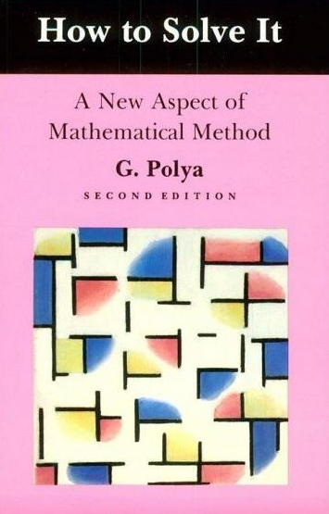
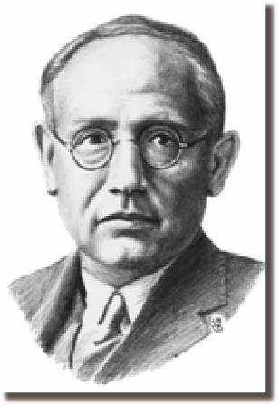
2.1 问题求解与思维方式
Polya’s Problem Solving Steps
1. Understand the problem （理解问题）.
2. Devise a plan for solving the problem（计划设计）.
3. Carry out the plan（执行计划）.
4. Evaluate the solution for accuracy and its potential as a tool for solving other problems（评估推广）.
问题求解

Slide 8
第 2 章 数据思维与问题求解
1
问题求解与思维方式
2
计算思维与数据思维
3
计算思维与数据思维实例

Slide 9

2.2 计算思维与数据思维
计算思维就是运用计算机科学的基本概念进行问题求解、系统设计以及人类行为理解。
计算思维是一种普适的思维，是每个人的基本技能，正如印刷出版促进了阅读、写作和算术（英文称为3R）的传播。
计算思维强调一切皆可计算，从物理世界模拟到人类社会模拟，从人类社会模拟再到智能活动，都可认为是计算的某种形式。
周以真（Jeannette M. Wing）教授提出计算思维的理念
什么是计算思维

Slide 10
2.2 计算思维与数据思维
计算思维的本质是抽象和自动化。它反映了计算的根本问题，即什么能被有效地自动进行。
计算是抽象的自动执行，自动化需要某种计算机去解释抽象。从操作层面上讲，计算就是如何寻找一台计算机去求解问题，隐含地说就是要确定合适的抽象，选择合适的计算机去解释执行该抽象，后者就是自动化。
计算思维与计算机科学

Slide 11
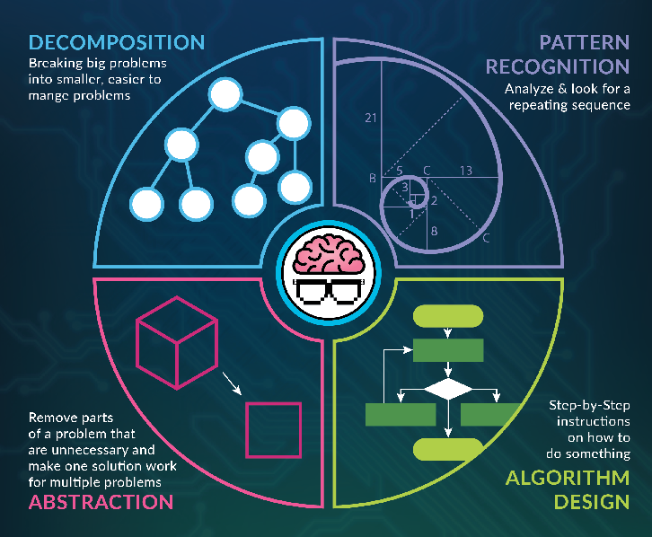
2.2 计算思维与数据思维
分而治之
模式识别
抽象
把数据、过程或问题分解成更小的、易于管理或解决的部分
观察问题的模式、趋势和规律
算法设计
识别模式形成背后的一般原理
为解决某一类问题撰写一系列详细的步骤
常见的计算思维方法

Slide 12
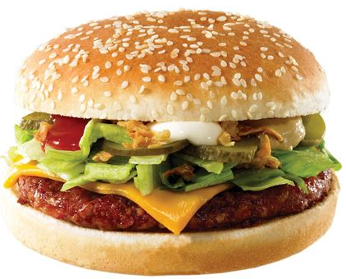
2.2 计算思维与数据思维
分而治之
分层思维帮助我们将复杂的问题拆解成小问题，把复杂的物体拆解成较轻易应付和理解的小物件，通过解决小问题而解决复杂的问题，使问题变得更加简单。
例：怎样制作汉堡包？我们可以将汉堡包分成几个部分：
Upper bun：最上层的圆面包
Lettuce：生菜
Tomato：西红柿
Cheese：奶酪
Beef patty：牛肉馅饼
Lower bun：下层的圆面包
常见的计算思维方法

Slide 13

2.2 计算思维与数据思维
模式识别
任何事物都有相似性，模式识别教会我们寻找到事物之间的共同特点，利用这些相同的规律，去解决问题。当我们把复杂的问题分层到小问题时，我们经常会在小问题中找到模式，这些模式在小问题当中有相似点。
从以往的经验中得到规律并且举一反三将它运用到其他的问题中，例如：
顺序模式是按顺序排列项目（所有物品）；
分组模式是将相似的项目(物品)分成一个组。
常见的计算思维方法

Slide 14
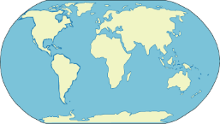
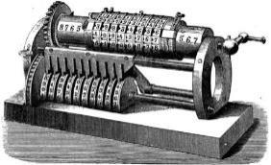
2.2 计算思维与数据思维
抽象
抽象化思维是将重要的信息提炼出来，去除次要信息的能力，掌握了抽象化的能力，我们就可以将一个解决方案应用于其他事物中，制定出解决方案的总体思路。
抽
象
物理世界
计算世界
走向物理世界与计算世界的无缝连接
常见的计算思维方法

Slide 15
2.2 计算思维与数据思维
问题抽象
核心概念：
数学模型、表示、实现、转换
问题抽象
算法是计算思维的核心概念：
方法层: 模型算法
表示层: 编程表示
实现层: 机器运算
这差不多也就是计算机科学的主要内容了
模型算法
常见的计算思维方法

Slide 16
2.2 计算思维与数据思维
数据抽象
数据抽象
核心概念：
数据形态、数据组织、存储、检索与利用
解释
常见的计算思维方法

Slide 17
2.2 计算思维与数据思维
系统抽象
系统抽象
核心概念：
系统模型、功能逻辑、接口、实现
平台
常见的计算思维方法

Slide 18
2.2 计算思维与数据思维
数据抽象
编码 → 数据记录 → 数据库
问题抽象
处理单个员工的相关记录
处理任意有限多个员工的不同记录（同样的处理方法）
系统抽象
应用界面：某种形式的“窗口”
逻辑电路支撑 → 系统软件支撑 → 数据库 → 应用程序支撑
企业的工资表处理
常见的计算思维方法

Slide 19
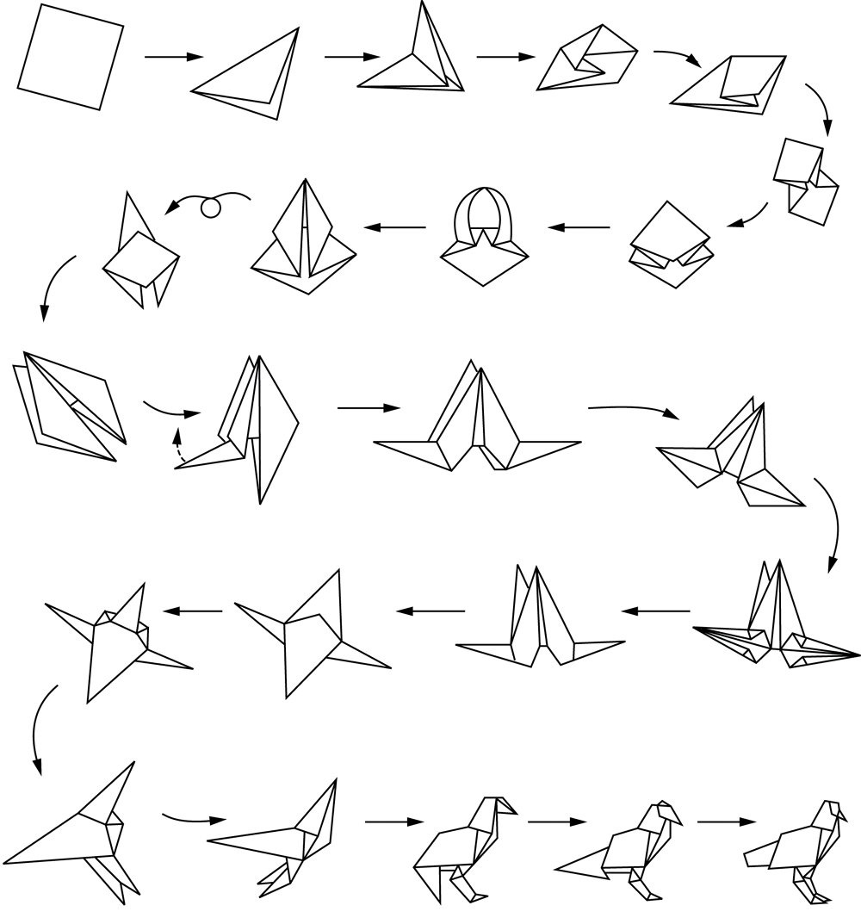
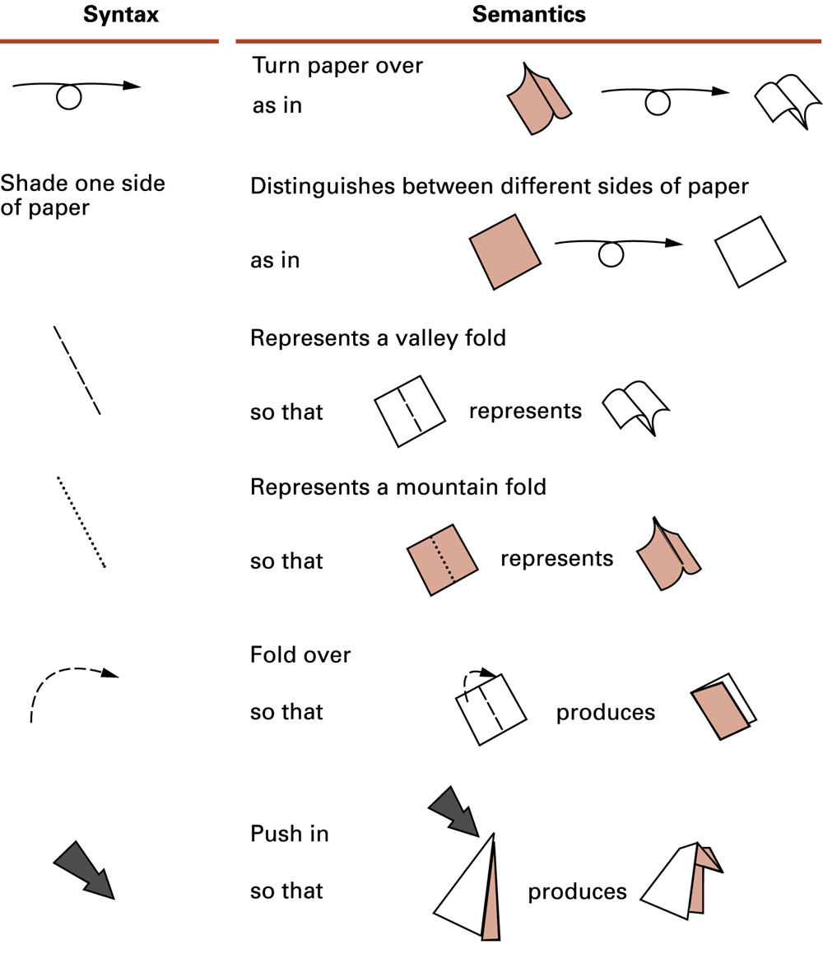
2.2 计算思维与数据思维
算法设计
一步一步解决问题的过程，按照的一定的顺序完成一个任务，同样的事情人人都会学习操作。
An algorithm is an ordered set of unambiguous, executable steps that defines a terminating process.
常见的计算思维方法

Slide 20
2.2 计算思维与数据思维
把实际问题抽象为数学问题，并建模，将人对问题的理解用数学语言描述出来
进行映射，把数学模型中的变量等用特定的符号代替，用符号一一对应数学模型中的变量和规则等
通过编程把解决问题的逻辑分析过程写成算法 ，把解题思路变成计算机指令，也就是算法
执行算法，进行求解 ，计算机根据算法，一步步完成相应指令，求出结果
运用计算思维进行问题求解

Slide 21
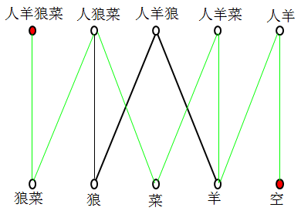
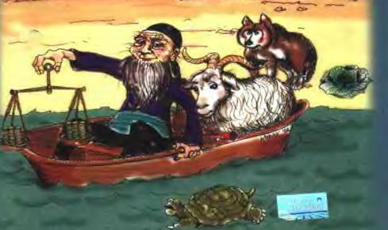
2.2 计算思维与数据思维
问题：人、狼、羊、菜用一条只能同时载两位的小船渡河，“狼羊”、“羊菜”不能在无人在场时共处，当然只有人能驾船。
图模型：顶点表示“原岸的状态”，两点之间有边当且仅当一次合理的渡河“操作”能够实现该状态的转变。
起始状态是“人狼羊菜”，结束状态是“空”，“允许状态”可以有10个。
问题的解：找到一条从起始状态到结束状态的尽可能短的通路。
运用计算思维进行问题求解

Slide 22
2.2 计算思维与数据思维
方案1：
农夫带羊过河
农夫返回
农夫带狼过河
农夫带羊返回
农夫带菜过河
农夫返回
农夫带羊过河
<结束>
方案2：
农夫带羊过河
农夫返回
农夫带菜过河
农夫带羊返回
农夫带狼过河
农夫返回
农夫带羊过河
<结束>
运用计算思维进行问题求解

Slide 23
2.2 计算思维与数据思维
数据思维是指获取数据、从数据中提取信息、论证结论可靠性等过程中表现出来的一种思维模式，对于人类提高认知起到巨大的作用，主要手段包括：
计算方法：利用计算机和计算思维来进行数据的处理；
统计方法：作为一种实证主义的方法，目的是从偶然性中发现必然性，对真理做出探究。
统计学是检验理论与现实之间一致性的工作，统计学家设计收集数据的方法，提供数据特征的描述方法，并利用样本数据对总体特征做出估计、检验和预测。
什么是数据思维

Slide 24
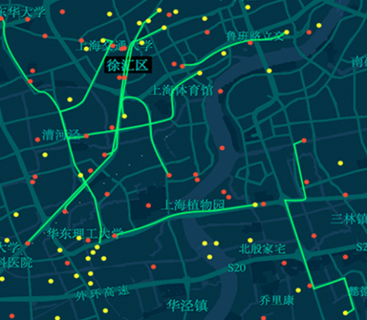
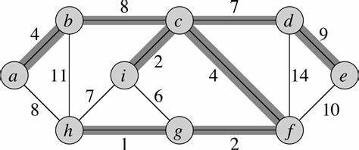
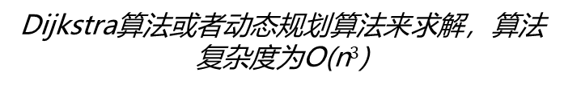
2.2 计算思维与数据思维
（例）行程设计：任意给出旅行的起点和终点，如何给出一个行程建议，使得在某些指标上“最短”？
记录物理世界人们旅行的选择，构建数据模型，对最受欢迎的路线进行排序
Dijkstra算法或者动态规划算法来求解，算法复杂度为O(n$3$)
什么是数据思维

Slide 25
2.2 计算思维与数据思维
数据思维，这个概念虽然很早就有，但直到近几年，随着大数据技术的飞速发展，重新又回到了思维认识的高度。
实际上，数据思维一直是人类的一种思维方式之一，而且应该比科学思维形成得更早，也更朴实。
科学思维应该是在数据思维之上产生的，而且科学思维中也包括了数据思维，如一些基于统计的学科，其实就是数据思维的体现和应用。
数据思维的历史

Slide 26
2.2 计算思维与数据思维
“统计学不止是一种方法或技术，还含有世界观的成分，它是看待世界上万事万物的一种方法。我们常讲某事从统计观点看如何如何，指的就是这个意思。但统计思想也有一个发展过程。因此统计思想（或观点）的养成，不单需要学习一些具体的知识，还有能够从发展的眼光，把这些知识连缀成一个有机的、清晰的途径，获得一种历史的厚重感。”
——陈希孺，《数理统计学简史》
统计思维，就是用统计学的世界观去构建框架，然后去解释这个世界。
数据思维与统计学

Slide 27
2.2 计算思维与数据思维
计算环境的三大变革：
海量数据资源 – 无尽的宝藏
拓展的无线网络 – 无限的舞台
智能化的设计与生产能力 – 无边的法力
不管你是从事那个领域的工作，数据爆炸和计算环境的革命为你提供了无限的创新机遇，就靠数据思维来发现了。
数据 + 数据思维 + 计算环境 = 无限的可能
数据思维与计算环境

Slide 28
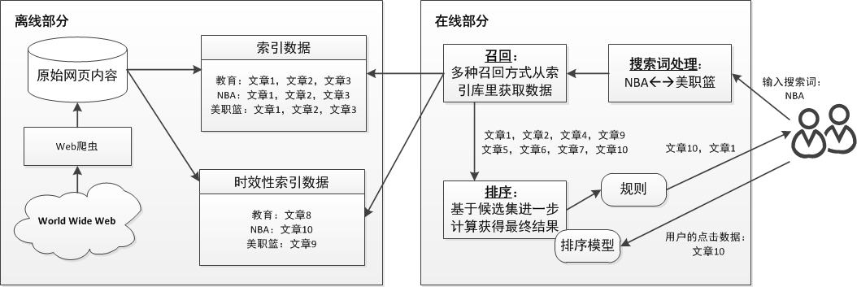
2.2 计算思维与数据思维
搜索引擎
数据思维与计算环境

Slide 29
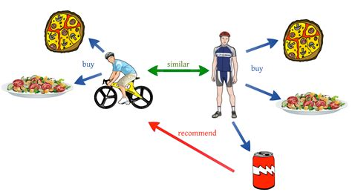
2.2 计算思维与数据思维
推荐系统
数据思维与计算环境

Slide 30
第 2 章 数据思维与问题求解
1
问题求解与思维方式
2
计算思维与数据思维
3
计算思维与数据思维实例

Slide 31
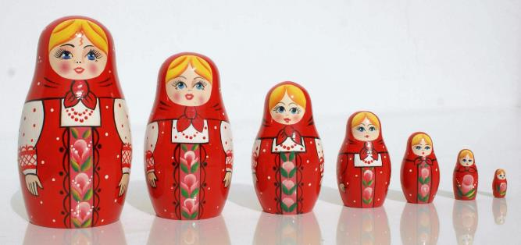
2.3 计算思维与数据思维实例
从前有座山，山里有座庙，庙里有个老和尚，正在给小和尚讲故事呢！故事是这样的：从前有座山，山里有座庙，庙里有个老和尚，正在给小和尚讲故事呢！故事是这样的：从前有座山，……
递归（Recursion）是指在函数的定义中使用函数自身的方法。递归一词还较常用于描述以自相似方法重复事物的过程。
递归

Slide 32
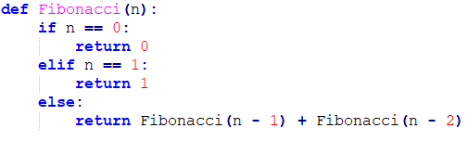
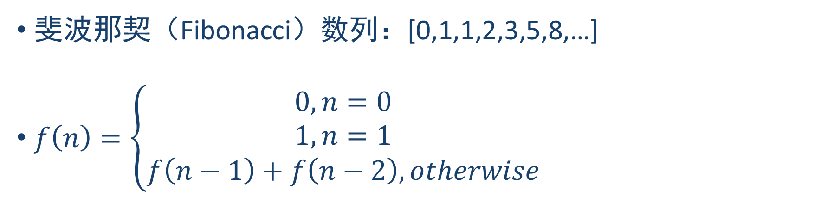
2.3 计算思维与数据思维实例
斐波那契（Fibonacci）数列：[0,1,1,2,3,5,8,…]
$f\left(n\right)=\left\{\begin{aligned}0,n=0 \\ 1,n=1 \\ f\left(n−1\right)+f\left(n−2\right),otherwise\end{aligned}\right.$
递归

Slide 33
2.3 计算思维与数据思维实例
分治（Divide-and-Conquer）就是“分而治之”的意思，也就是说将一个复杂的大问题划分为若干相同或相似的、且相互独立的小问题，再把小问题继续划分为更小的问题，不断重复这个过程，直到“最小”的问题可以被直接地求解出来，然后将这些小问题的解层层合并，最终计算出原问题的解。
分治
归并排序法

Slide 34
2.3 计算思维与数据思维实例
上面实例的精妙有趣之处，就是它对于“算法”的研究，解决同一个问题可以设计出各种不同的算法，不是获得解就结束了，而是要进一步分析不同算法之间对程序执行效率的影响，然后选择最好的算法。
“设计”就是算法研究中的最重要的问题，针对一个问题，设计出高效的算法，而不单单是解决给定的一个问题。
这就是计算之美！
计算思维小结

Slide 35
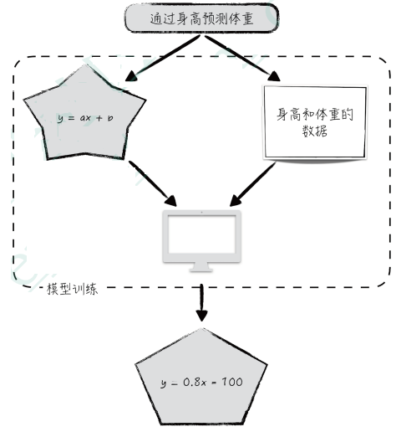
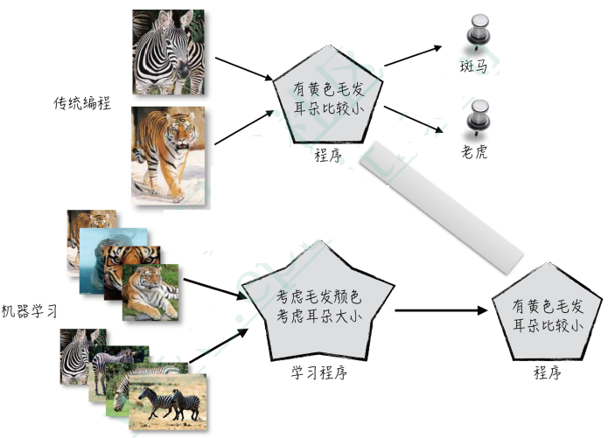
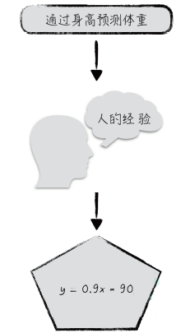
2.3 计算思维与数据思维实例
从编程的角度来看，机器学习是一种能自动生成程序的特殊程序。
机器学习方法

Slide 36


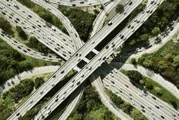
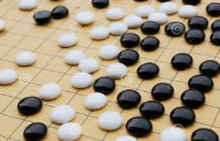

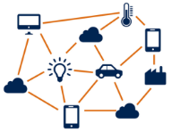
2.3 计算思维与数据思维实例
经验驱动的
算法模型
数据驱动的
算法模型
经验
算法模型
数据
机器学习方法

Slide 37
2.3 计算思维与数据思维实例
上面实例的精妙有趣之处，就是在于以数据为中心或数据驱动的问题求解过程，传统算法无法或很难解决的问题，通过引入相关数据，往往就变得迎刃而解了。
这类问题除了需要考虑高效的算法之外，还要生产或采集到与之相关的关键数据，才能保证问题的高质量求解；
这就是计算与数据之美！
数据思维小结

Slide 38
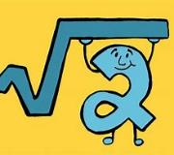
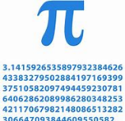
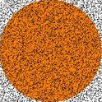
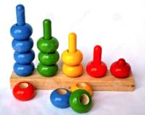
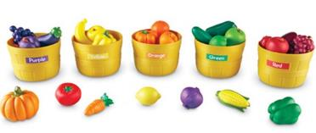


2.3 计算思维与数据思维实例
Machine Learning
（数据为中心的）问题求解
数据思维
计算思维
总结

Slide 39
第 2 章 数据思维与问题求解
1
问题求解与思维方式
2
计算思维与数据思维
3
计算思维与数据思维实例

